Slide 1
神经网络的相图分析
Cat book
2024年5月

Slide 2
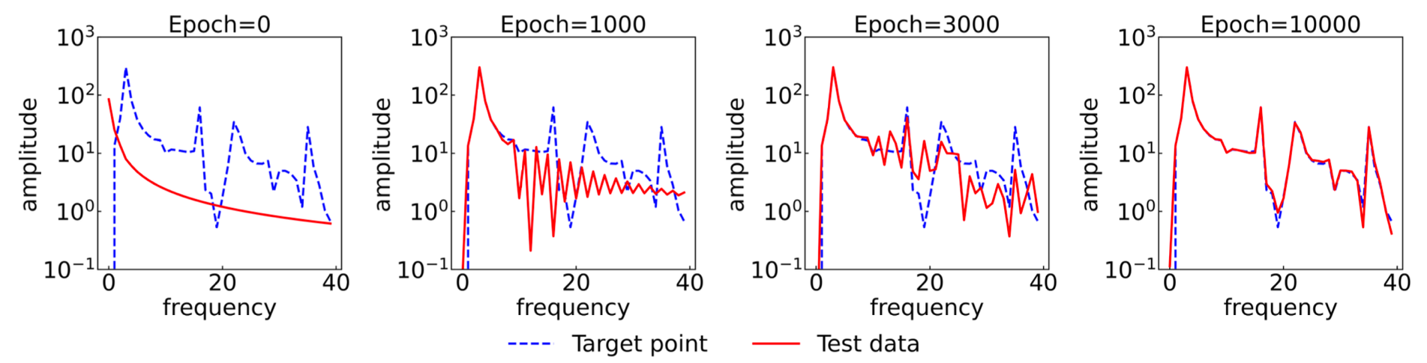
研究动机：从函数空间到参数空间
频率原则：从函数空间层面揭示了神经网络的训练过程
神经网络首先学习数据中的低频部分,然后过渡到高频
这种现象可视为一种网络内部隐式的学习偏好

Slide 3

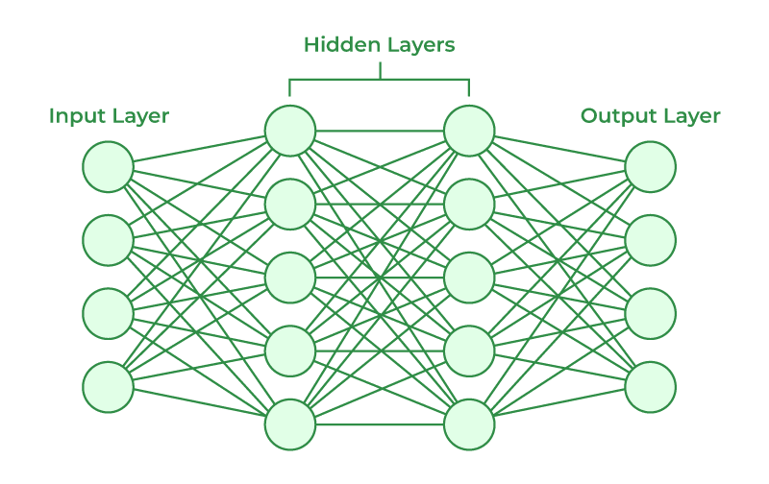
研究动机：从函数空间到参数空间
频率原则存在局限性
相对粗糙的理解框架
难以定量研究参数的演化
神经网络训练的本质是在参数空间中的演化
3. 无法深入区分不同神经网络架构之间的差异：
即使都表现出类似的从低频到高频的学习进程，神经网络模型为什么超越传统核方法？
不同神经网络架构之间为什么表现出差异？
在图像数据上，卷积网络为什么比全连接网络性能好？

Slide 4
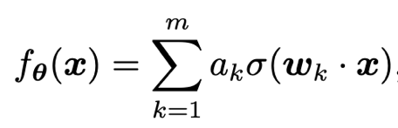
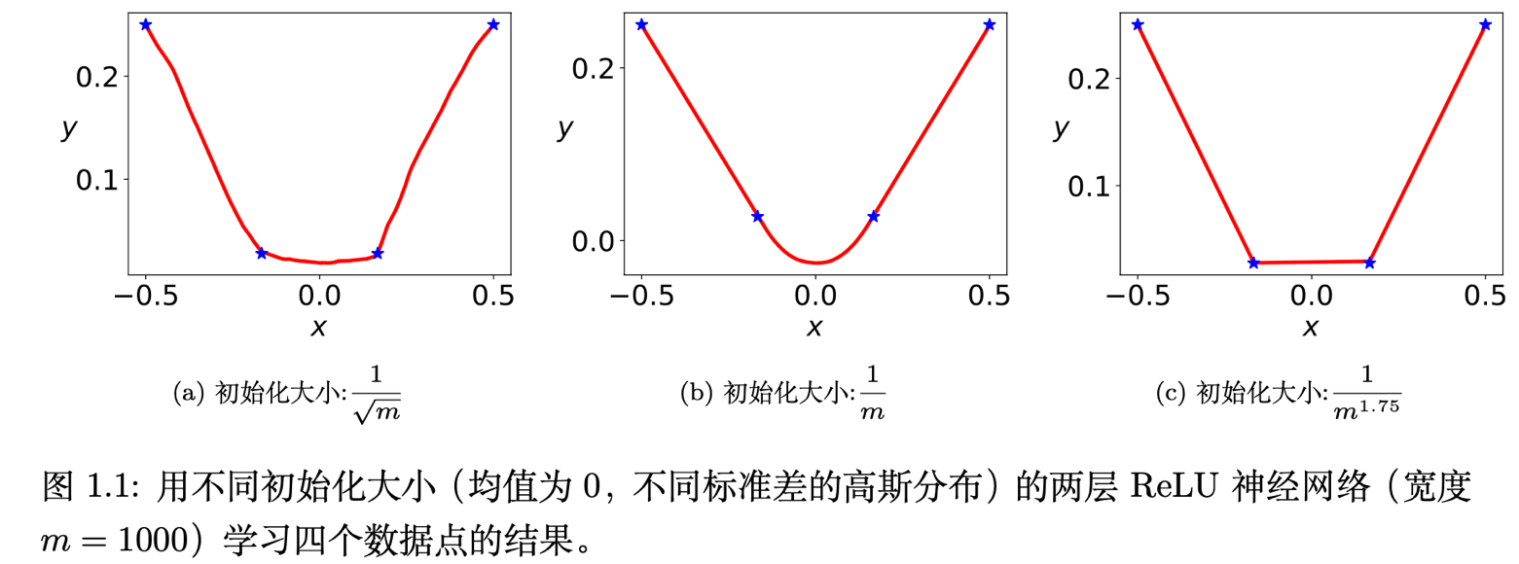
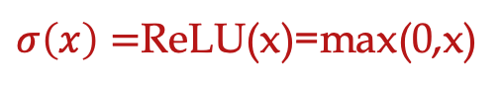
研究动机
为了更精细地描绘和理解这些差异，我们需要深入挖掘模型的细节层面
从一个简单的实验开始：用一个两层 ReLU 神经网络拟合四个数据点
$σ\left(x\right)=$ReLU(x)=max(0,x)

Slide 5
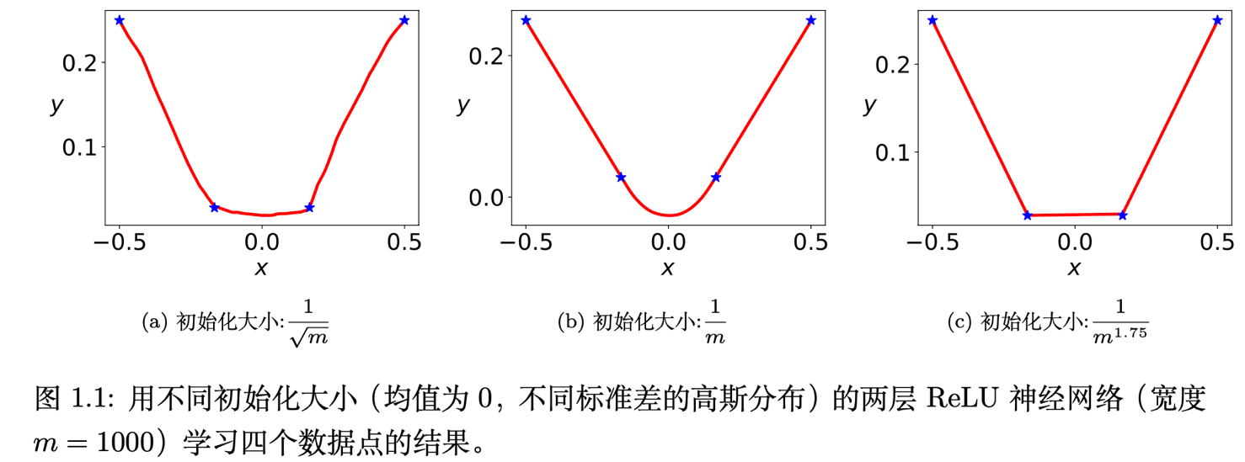
研究动机
$σ\left(x\right)=$ReLU(x)=max(0,x)
现象
参数初始化较大时：锯齿状波动
参数初始化减小：变得平滑，类似于三次样条函数
参数初始化进一步减小：几乎是线性插值的函数
参数初始化大小对学习结果有着微妙而关键的作用$→$ 研究初始化如何影响网络在训练过程中的行为和最终的学习结果

Slide 6
基础篇——神经网络的线性与非线性行为

Slide 7

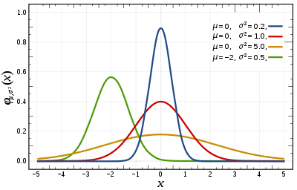
模型设定
两层ReLU神经网络的数学表达式:
参数
因此在上面的一维实验中，模型包含偏置项，权重 $w_{k}≔{\left(w_{k}, b_{k}\right)}^{T}$ 实际上也是二维的。

Slide 8
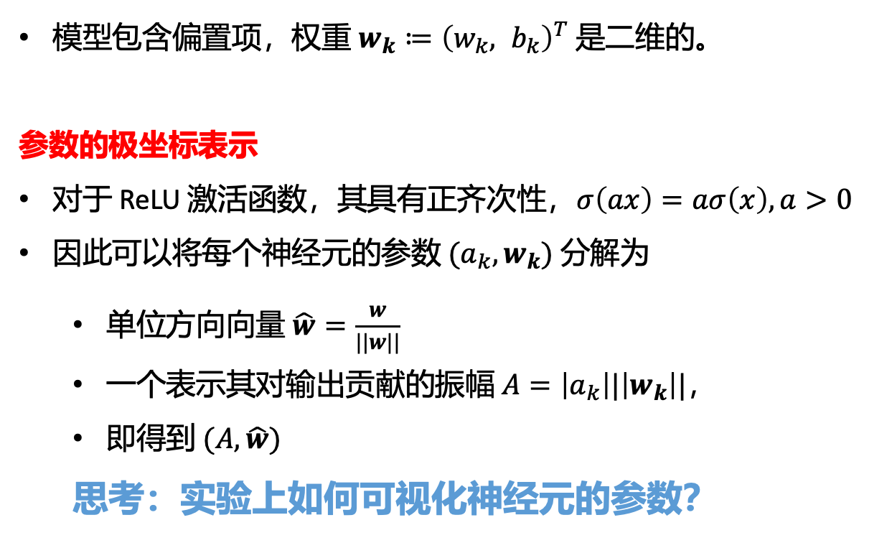



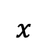
参数的演化分析：极坐标表示
模型包含偏置项，权重 $w_{k}≔{\left(w_{k}, b_{k}\right)}^{T}$ 是二维的。
参数的极坐标表示
对于 ReLU 激活函数，其具有正齐次性，$σ\left(ax\right)=aσ\left(x\right), a>0$
因此可以将每个神经元的参数 $(a_{k}, w_{k})$ 分解为
单位方向向量 $\hat{w}=\frac{w}{||w||}$
一个表示其对输出贡献的振幅 $A=\left|a_{k}\right||\left|w_{k}\right||$，
即得到 $(A, \hat{w})$
思考：实验上如何可视化神经元的参数？
$$\hat{w}$$
$$φ∈[−π,π)$$
$$x$$
用每个 $\hat{w}$ 相对于 x 轴的 [−π, π) 范围内的角度来表示其方向
用 $A$ 来表示该方向上的振幅

Slide 9
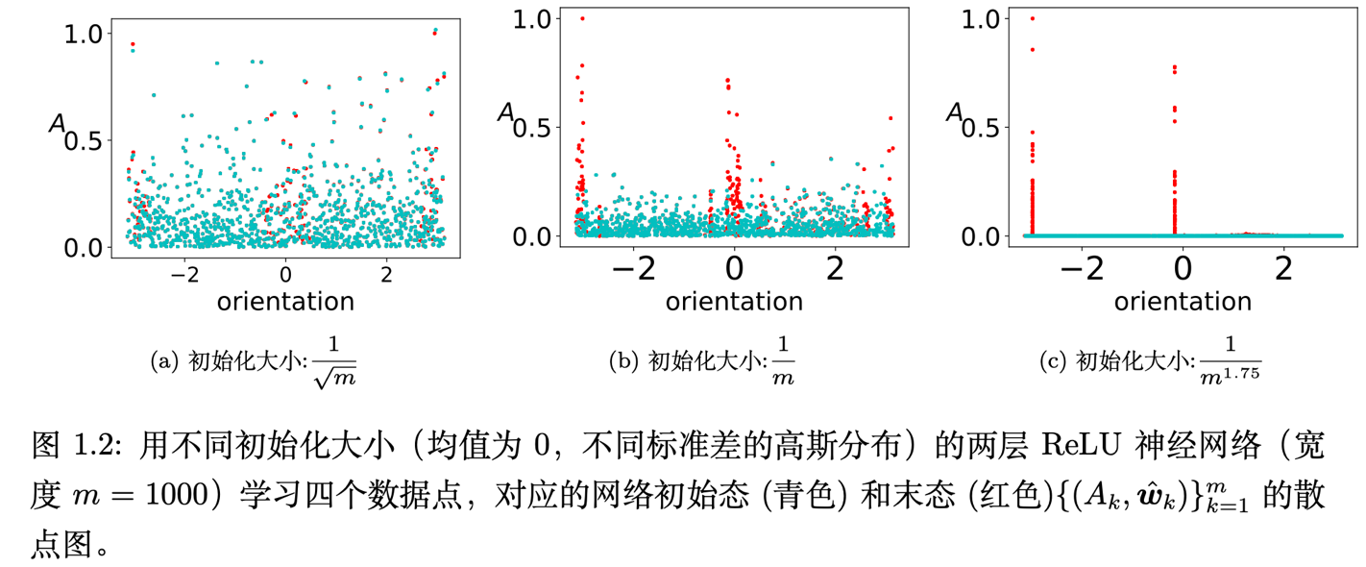
参数的演化分析
现象：
初始化较大：网络学习到的参数与初始参数相差无几
随着初始化减小，网络学习到的参数与初始参数的差异逐渐增大
在较小的初始参数设置下，那些振幅显著的活跃神经元倾向于向特定方向集中，表现为“凝聚”
随着初始化参数的进一步减小，展示了强烈的“凝聚”行为

Slide 10
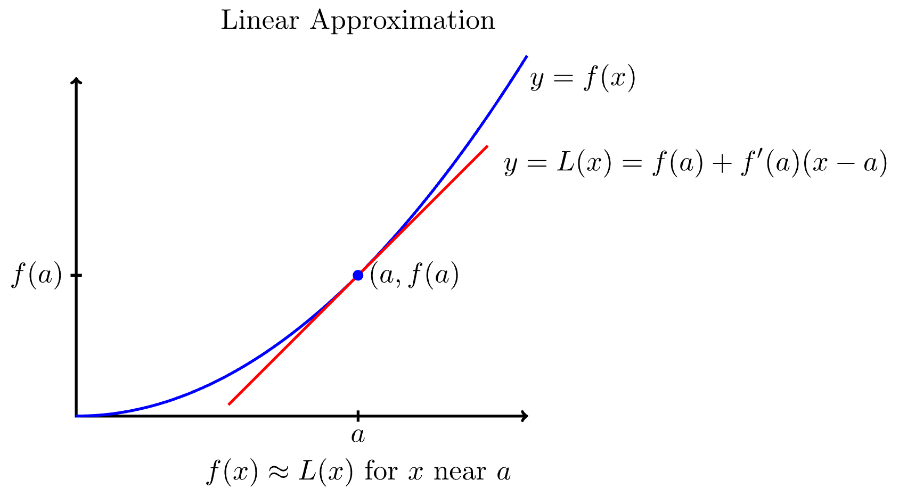

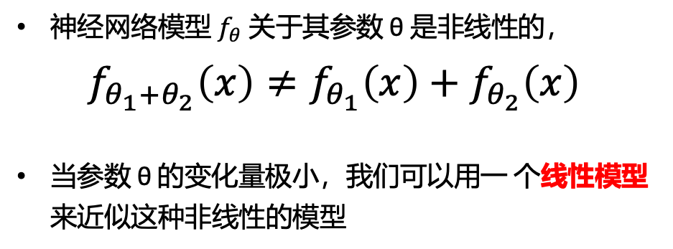
线性行为与非线性行为的界定
神经网络模型 $f_{θ}$ 关于其参数 θ 是非线性的，
$$f_{θ_{1}+θ_{2}}\left(x\right)≠f_{θ_{1}}\left(x\right)+f_{θ_{2}}\left(x\right)$$
当参数 θ 的变化量极小，我们可以用一 个线性模型来近似这种非线性的模型
对于任意训练时刻 t，如果参数 θ 的变化量足够小，那么在一个小邻域内神经网络模型 $f(x)$ 可以被以下线性模型 $f_{θ}^{lin}(x)$ 很好地近似:

Slide 11
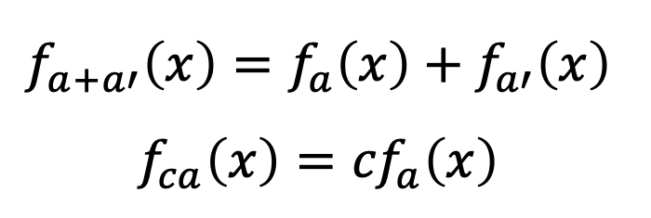

线性行为与非线性行为的界定
对于两层神经网络，模型
对于输出层参数 $a_{k}$ 总是线性的
$$f_{a+a′}\left(x\right)=f_{a}\left(x\right)+f_{a′}\left(x\right)$$
$$f_{ca}\left(x\right)={cf}_{a}\left(x\right)$$
这个小邻域的要求主要适用于输入权重 $θ_{w}(t)$，即 $θ_{w}(t)$ 需要保持在 $θ_{w}(0)$ 的一个小邻域内
我们将这个线性近似有效的区域称为“线性区域”

Slide 12
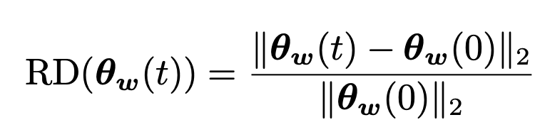
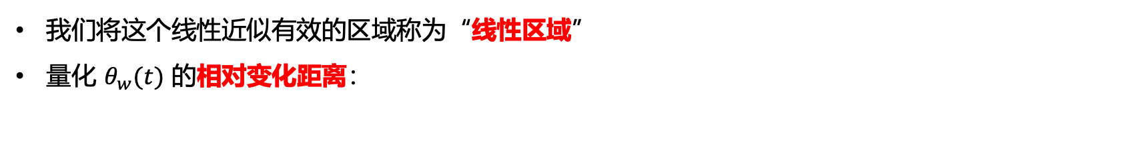
线性行为与非线性行为的界定
我们将这个线性近似有效的区域称为“线性区域”
量化 $θ_{w}(t)$ 的相对变化距离：
思考：实验上如何测量相对变化距离？
实验上，我们关注 $RD(θ_{w^{∗}})$，它代表了在整个训练过程中 $θ_{w}(t)$ 从初始值到最终学习状态的相对偏移距离，其中 $θ_{w^{∗}}≔θ_{w}(∞)$ 代表训练结束时的参数值

Slide 13
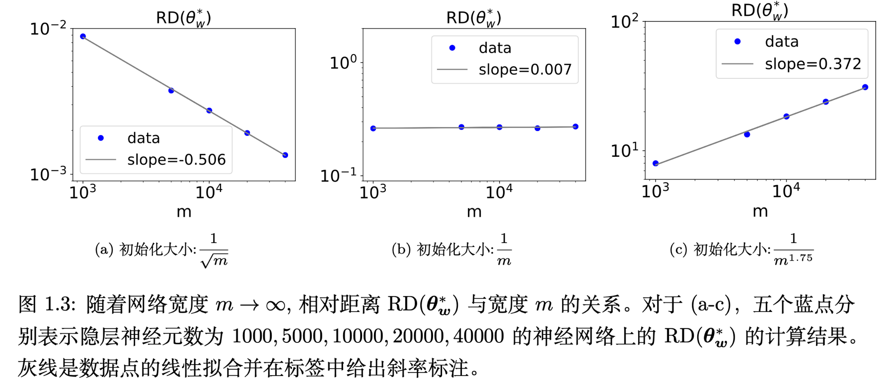
线性行为与非线性行为的界定
对于图 1.1 的数据，在不同初始化大小下绘制了 RD(θw∗ ) 与网络宽度 m 之间的关系：

Slide 14
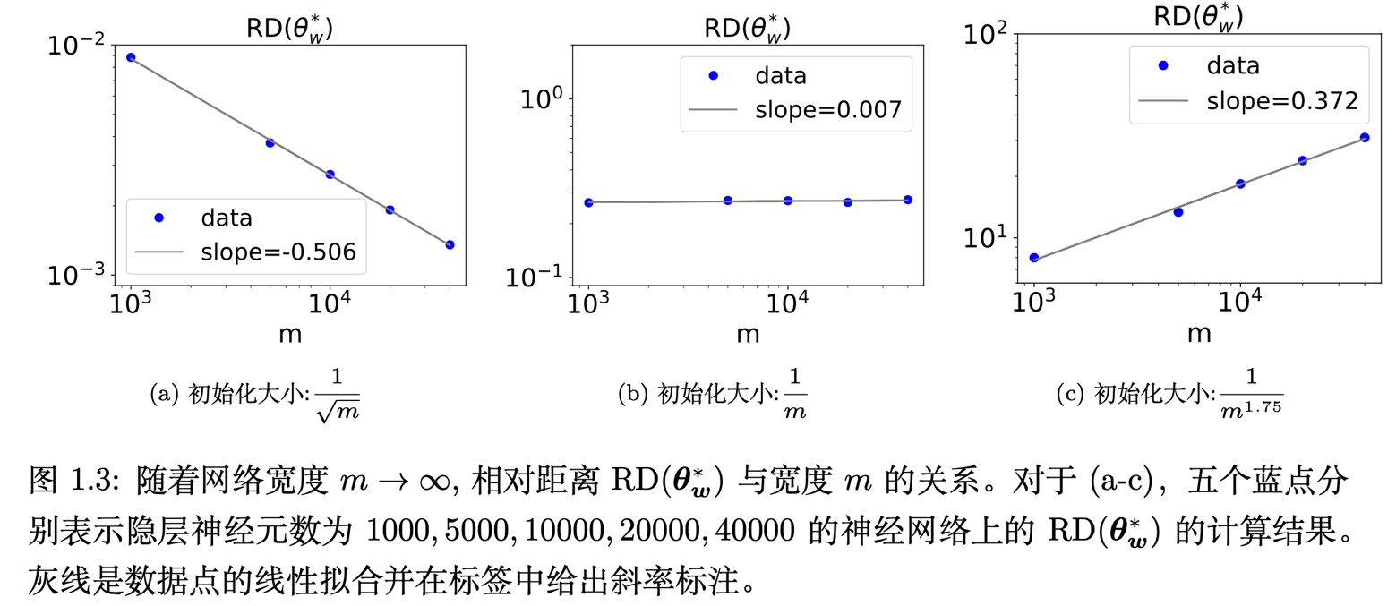
线性行为与非线性行为的界定
现象：
初始化尺度确定：相对距离 RD(θw*) 与网络宽度 m之间近似遵循一种幂律关系
随着 m 趋向无穷大，若 RD(θw*) 趋于零，线性行为
如果这个相对距离 RD(θ∗w) 接近常数 O(1) 或趋向于无穷大，显著的非线性行为

Slide 15
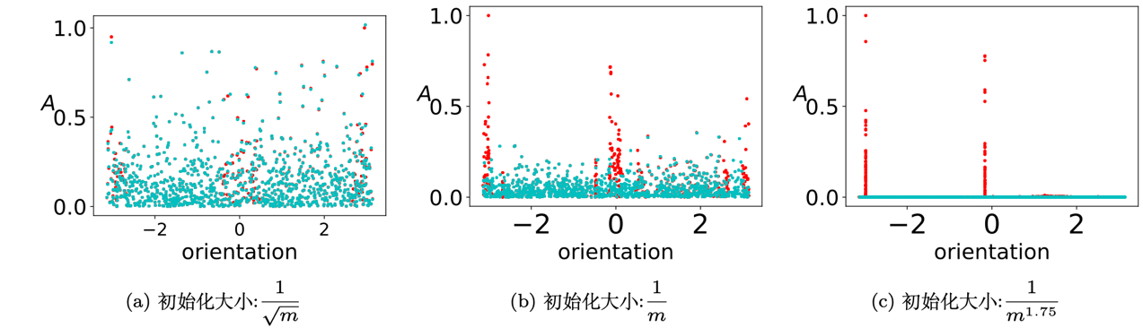
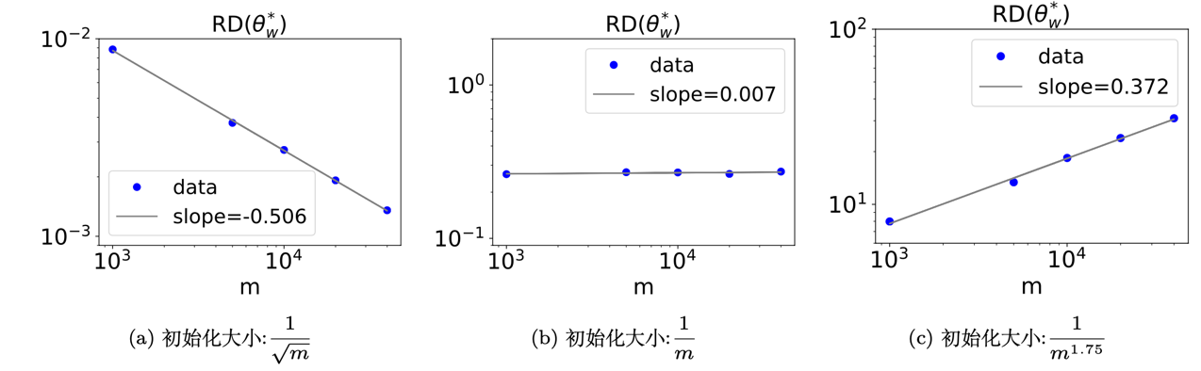
非线性行为与凝聚
若 RD(θw*) 趋于零，“线性区域”
RD(θw∗ ) 趋向于无穷大时：高度非线性，参数空间中观察到了一种显著的凝聚行为 ，“凝聚区域”
对于 RD(θw∗ ) 趋于常数 O(1) 的情况，神经网络表现出中等程度的非线性，这个区域我们称之为“临界区域”

Slide 16

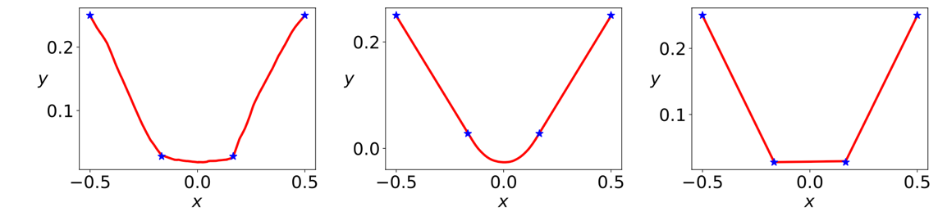
小结：凝聚与特征学习
总结：
相对较大的初始化下：线性行为
在较小的初始化下：则表现出高度的非线性行为
思考：在实践中，神经网络表现出线性行为更好还是非线性行为更好？
非线性行为的一个显著特征是神经元的凝聚，这与网络的特征学习能力紧密相关，即模型能够从数据中学习到某些特定的特征 ——那些参数凝聚的方向

Slide 17
进阶篇——线性区域与非线性区域的划分

Slide 18
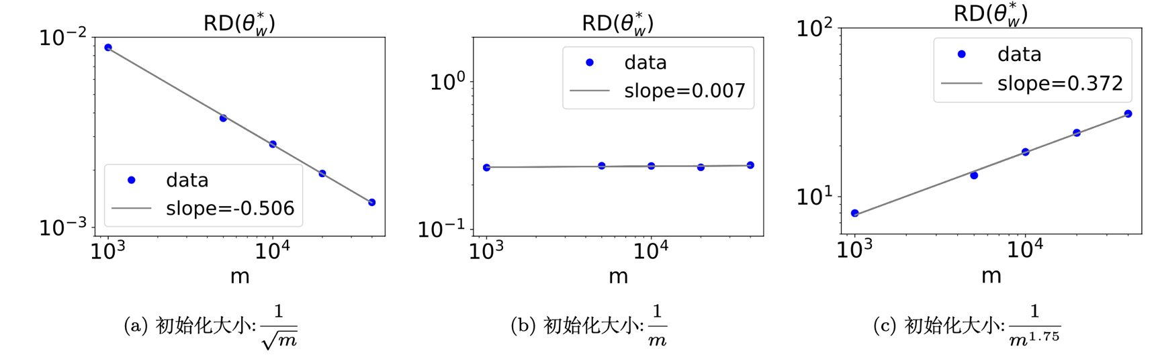
状态量的定义与动力学相变
统计力学：观察到相变现象，粒子数目扩展到无限
随着网络宽度 m 的增加，我们观察到 RD(θw*)可能趋向于 0, O(1), +∞。
为了使分界更加明确，考虑当 m → ∞ 时的极限情况，即
无限宽神经网络的动力学相变

Slide 19
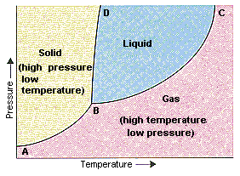
状态量的定义与动力学相变
状态量
热力学系统：相态的描述需要识别合适的状态量，比如水的温度和压强
是否能为神经网络定义相似的状态量来判定其所处的状态——是线性状态还是非线性状态？

Slide 20
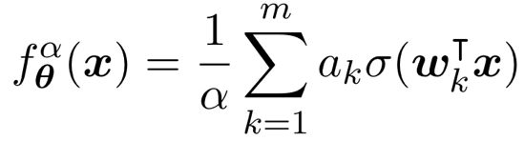
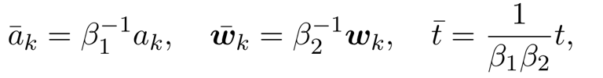
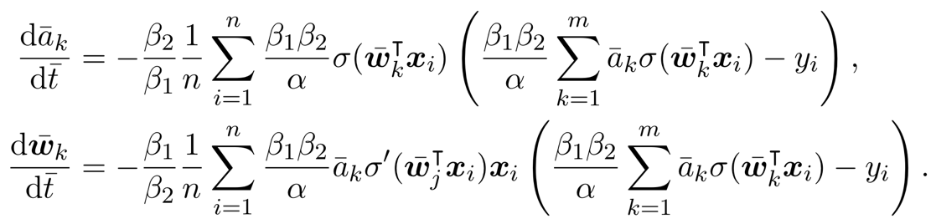
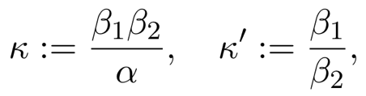
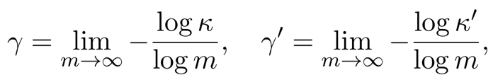
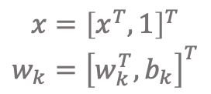
梯度流的归一化
引入一个缩放参数 1/α， 这使得我们能够统一分析两层无限宽神经网络的常见初始化方法:
对梯度流进行归一化：
与时间尺度无关的独立参量只有两个：
$$x={\left[x^{T},1\right]}^{T}$$
$$w_{k}={\left[w_{k}^{T},b_{k}\right]}^{T}$$
当网络宽度 m 趋向于无限大时，常见的初始化尺度大小都与
网络宽度 m 存在幂律关系，因此定义状态量为对数-对数关系：

Slide 21
常见的初始化方法对应的缩放参数

Slide 22
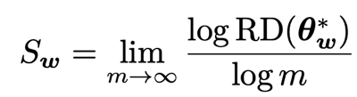
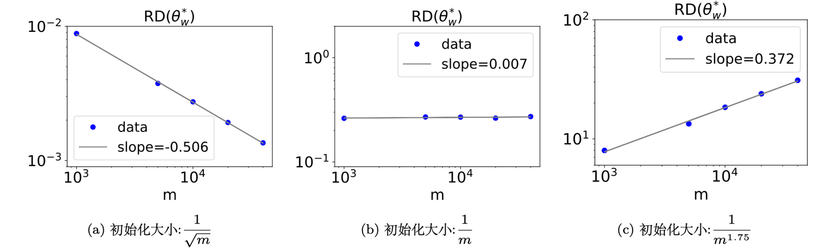

实验上相图的获取
实验的核心是估计网络权重更新的相对距离 RD(θw∗ )。
理想情况：无限宽网络，不可行
实际：量化 RD(θw∗ ) 随着模型宽度 m 增加而发生的变化
定义权重更新的相对差异的标度指数 $S_{w}$为 :
如果斜率 $S_{w}$ < 0，则表明 RD(θw∗ ) 随着 m 的增大趋于零，对应线性区域;
如果斜率 $S_{w}$ > 0，则意味着 RD(θw∗ ) 随着 m 的增大而趋于无限大，对应非线性区域。

Slide 23
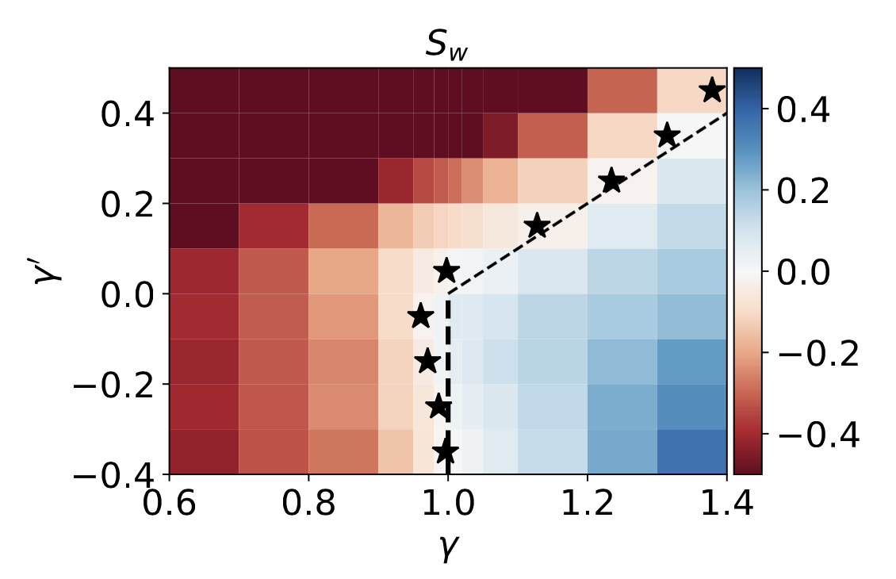
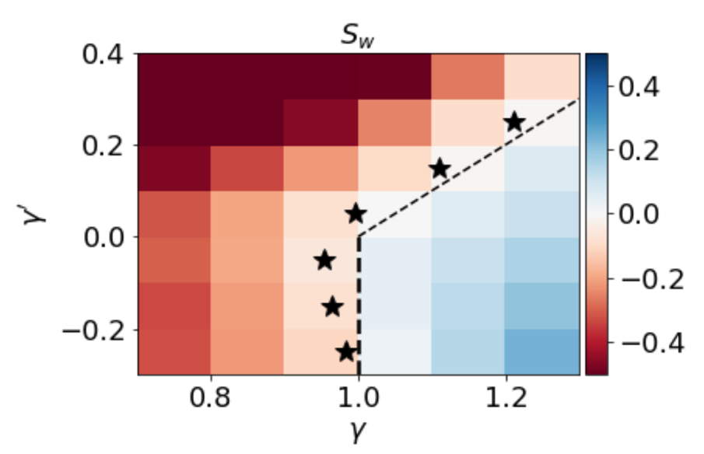

实验上相图的获取
通过在相空间中扫描 $S_{w}$ 来经验地获得相图
红色区域：代表 $S_{w}$ 值 小于零，这表明 RD(θw∗ ) 随 m → ∞ 趋向于零，刻画了线性区域。
蓝色区域：$S_{w}$ 值大于零，RD(θw∗ ) 随 m → ∞ 增长至无穷大，这表明了高度非线性的区域。
这两个区域的分界线可以通过插值方法来近似确定
Synthetic data
MNIST data

Slide 24
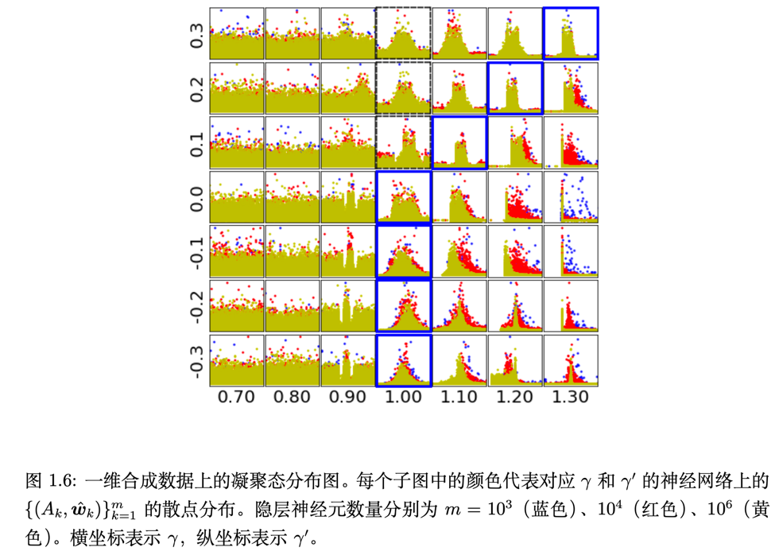
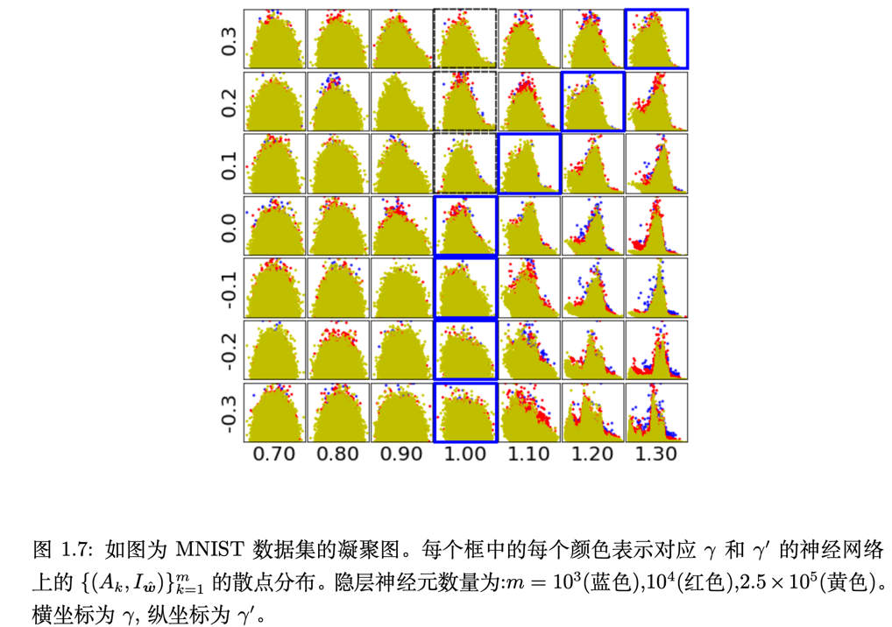
临界与凝聚行为
凝聚现象：神经网络非线性训练动力学的一个突出特点
关注在相图中随网络宽度 m 趋向于无穷大时的凝聚行为

Slide 25
高阶篇——相图的理论分析

Slide 26

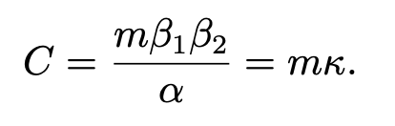
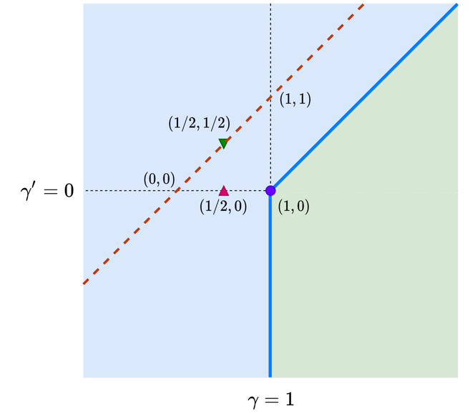
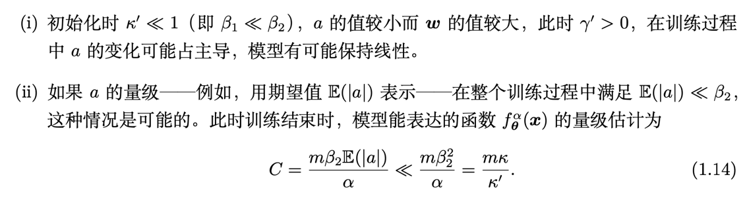
尺度分析方法
考虑两层 ReLU 神经网络在初始化附近的拟合能力。可以粗略估计模型能够表达的函数的量级为
假设目标函数的量级为 O(1)
线性区域的一种情况是其具有在初始化附近拟合目标函数的能力，即 C ≳ O(1)。由此可得: κ ≳ 1/m, 这意味着当 m → ∞ 时，我们有 γ ≤ 1。
模型相对于输出层参数 θa 始终是线性的。
即使输出权重 θa 发生显著变化，只要输入层权重 θw 保持在初始化附近，动力学可能仍可被线性化。因此，如果以下两个条件满足，模型可能仍处于线性区域:
为了使模型处于线性区域，我们需要 C ≳ O(1)，这在m→∞时导致条件γ′ >γ−1。
于是这对应 γ′ >0且γ′ >γ−1

Slide 27
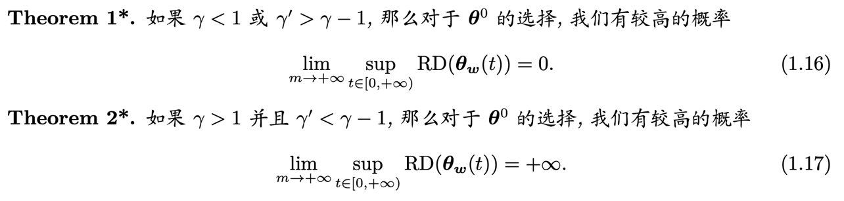
严格的理论分析
实际上我们可以建立严格的理论来证明尺度分析的有效性。
我们提供两个非正式陈述的定理，更严格的定理陈述和证明，请有兴趣的读者参考 Luo et al. (2021)。
Tao Luo#, Zhi-Qin John Xu #, Zheng Ma, Yaoyu Zhang*, Phase diagram for two-layer ReLU neural networks at infinite-width limit, Journal of Machine Learning Research (2021)

Slide 28
常用的初始化方法在相图中的位置
实际上我们可以在相图中标出一些在文献中常见的初始化方法，例如 NTK，Kaiming He ，Xavier 初始化

Slide 29
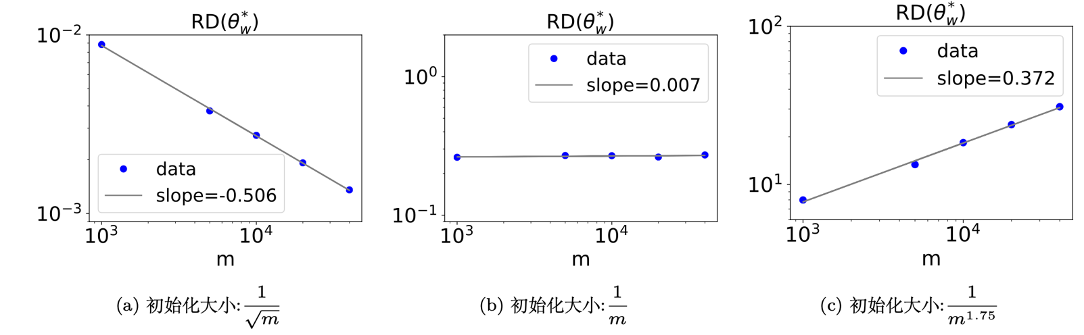
常用的初始化方法在相图中的位置
常用的初始化策略，在无限宽度网络的相图中都位于线性或临界区域，而非我们所关注的非线性区域
只有在无限宽下参数的相对变化才趋于零，在有限宽的网络中，线性初始化策略对应的参数变化相对距离依然是显著非零的，这表明有限宽度也能促进网络展现出非线性的学习特性
此外，在实践中我们使用的正则化技术，例如后面要讨论的 dropout，也会促进神经元的凝聚，从而即使在线性区域对应的初始化下也会加强网络的非线性学习行为。

Slide 30
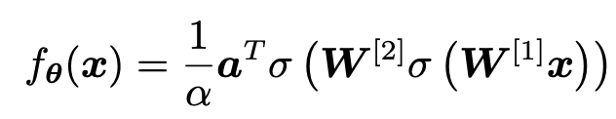
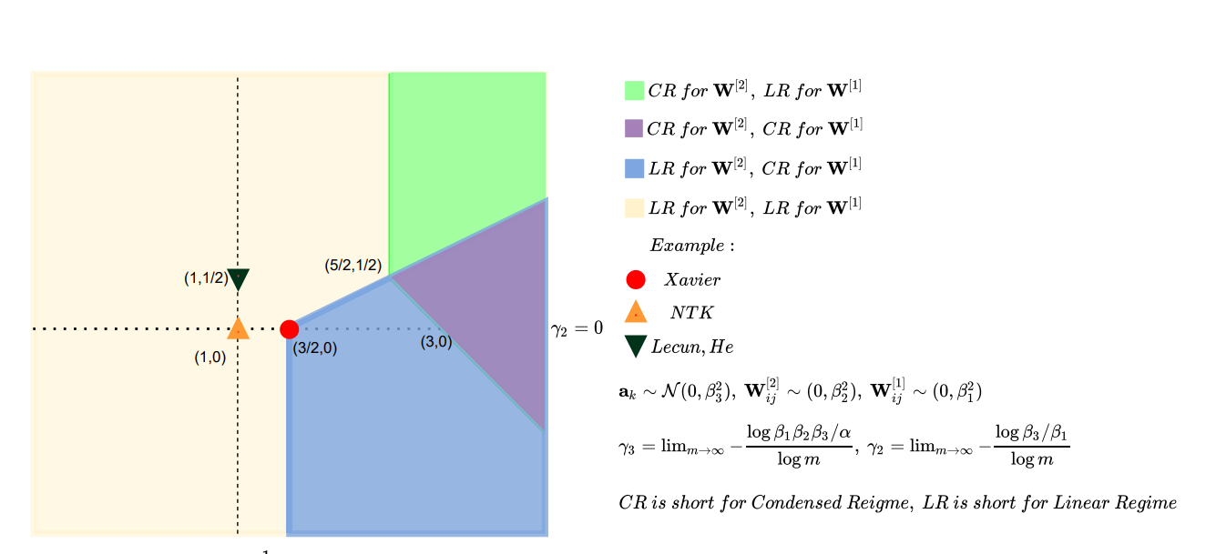
三层 ReLU 神经网络的相图分析
考虑一个每层宽度均为 m 的三层 ReLU 激活神经网络，其数学表达式为
类似地获得如下三层 ReLU 网络的相图，具体细节可以参考 Zhou et al. (2022)。
值得注意的是，和两层网络不一样的是，在同一时刻，不同的层可以处在不同的状态，这依赖于它们每层各自的初始化大小。
Zhou, H., Zhou, Q., Jin, Z., Luo, T., Zhang, Y. & Xu, Z.-Q. J. (2022), ‘Empirical phase diagram for three-layer neural networks with infinite width’, Advances in Neural Information Processing Systems .

Slide 31
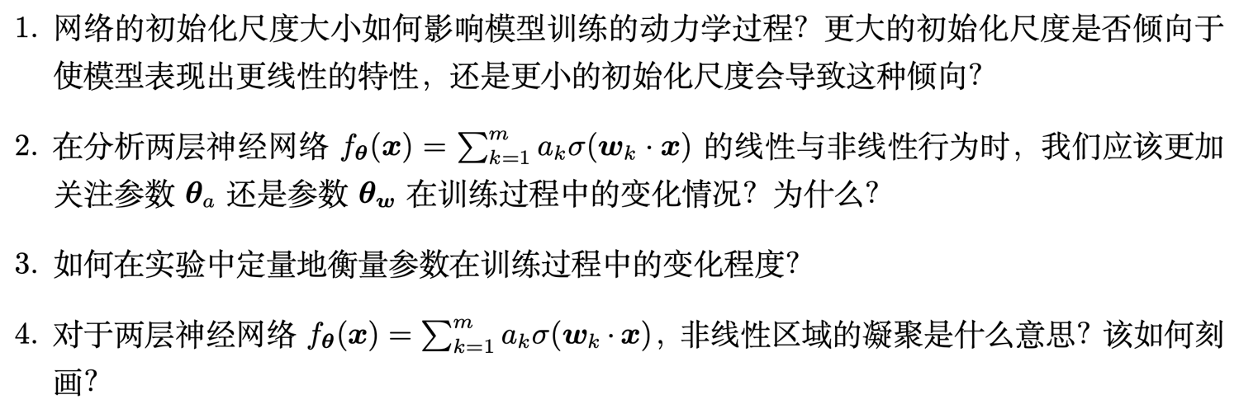
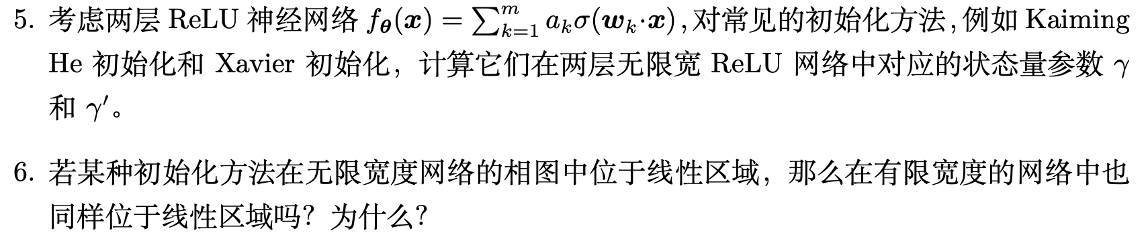
习题

Slide 32
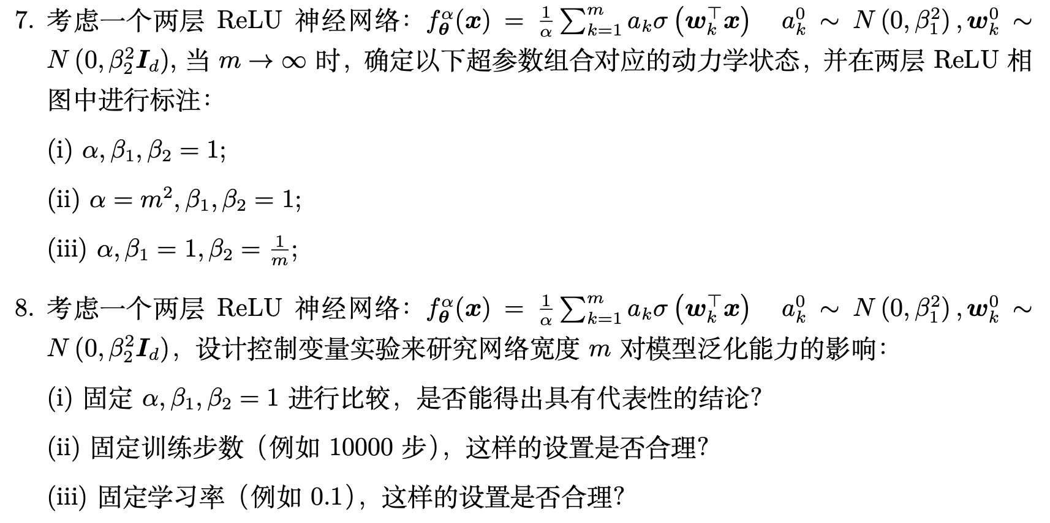
习题

